Slide 1
স্বাগতম

Slide 2
পরিচিতি
মোঃ শহিদুল ইসলাম
সহকারী শিক্ষক (আইসিটি)
গাড়ীদহ দাখিল মাদ্রাসা
শেরপুর, বগুড়া।
শ্রেণিঃ ৯ম
বিষয়ঃ বাংলা সাহিত্য
অধ্যয়ঃ কবিতা
সময়ঃ ৪০ মিনিট
তারিখঃ ১০/০৬/২০২০

Slide 3
গানটি শুনে,এর বিষয়বস্তু কী বলো।
মাতৃভাষার প্রতি মমত্ববোধ/শ্রদ্ধাবোধ

Slide 4
আজকের পাঠ
কবিতা বঙ্গবাণী
কবি আব্দুল হাকিম

Slide 5
শিখনফল
এ পাঠ শেষে শিক্ষার্থীরা-
১.কবিতাটি আবৃত্তি করতে পারবে।
২. কবিতার মূলভাব নিজের ভাষায় বর্ণনা করতে পারবে।
৩. মাতৃভাষার প্রতি ভালোবাসার পরিচয় দিতে পারবে।

Slide 6
আব্দুল হাকিম
জন্ম ১৬২০,খ্রি,সন্দ্বীপ
কাব্যগ্রন্থ নূরনামা,ইউসুব জুলেখা,লাল্মতি
ছয়ফুলমুলক,কারবালা,শহরনামা
মৃত্যু ১৬৯০ খ্রি
গ্রাম সুধারাম্পুর

Slide 7
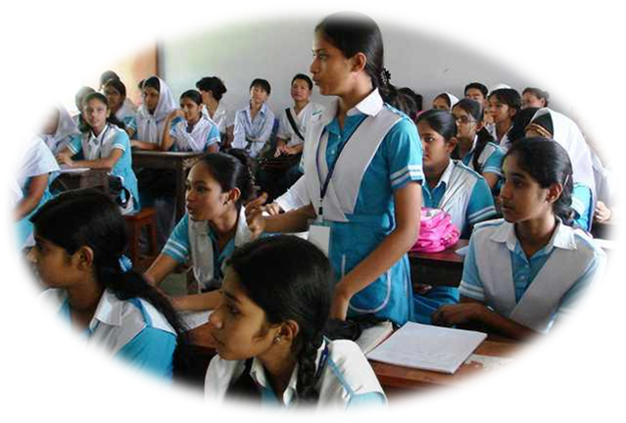
কবিতা আবৃত্তি মনোযোগ দিয়ে শুন

Slide 8
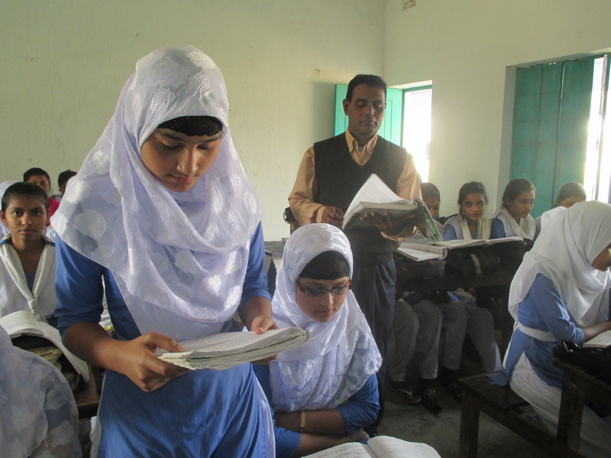
কাজ-১(একক কাজ)
কবিতাটি আবৃত্তি কর।
(দুই/তিনজন আবৃত্তি করবে)

Slide 9
কবিতাংশের মাধ্যমে কবির কী মনোভাব প্রকাশ পেয়েছে?
যে সবে বঙ্গেত জন্মি হিংসে বঙ্গবাণী।
সে সব কাহার জন্ম নির্ণয় ন জানি।।
দেশ ভাষা বিদ্যা যার মনে ন জুয়ায়।
নিজ দেশ তেয়াগী কেন বিদেশ ন যায়।।
মাতা পিতামহ ক্রমে বঙ্গেত বসতি।
দেশী ভাষা উপদেশ মনে হিত অতি ।।
মাতৃভাষার প্রতি মমত্ববোধ

Slide 10
জোড়ায় কাজ
‘দেশী ভাষা বিদ্যা যার মনে ন জুয়ায়’ বলতে কী বোঝানো হয়েছে?

Slide 11
কবিতাংশটুকু বোঝার চেষ্টা করি –
আরবি ফারসি শাস্ত্রে নাই দুই মত।
যদি বা লিখয়ে আল্লা নবীর ছিফত।।
যেই দেশে যেই বাক্য কহে নরগণ।
সেই বাক্য বুঝে প্রভু আপে নিরঞ্জন।।
……………………………………
যে সবে বঙ্গেত জন্মি হিংসে বঙ্গবাণী।
সে সবে কাহার জন্ম নির্ণয় ন জানি।।

Slide 12
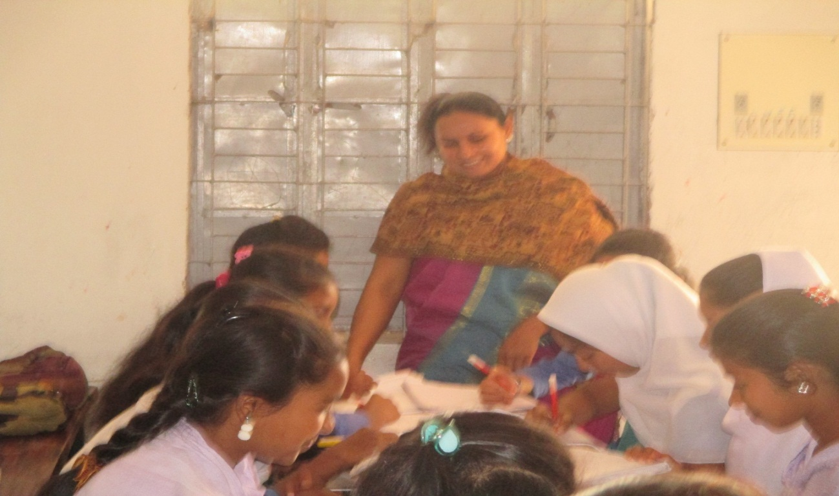
দলীয় কাজ
ব্যাখ্যা করঃ
“সে সব কাহার জন্ম নির্ণয় ন জানি।”

Slide 13
শব্দার্থ ও টীকা
হাবিলাষ
অভিলাষ
নিরঞ্জন
নির্মল
ছিফত
গুণ
জুয়ায়
যোগায়
মারফত
মরমী সাধনা
আপে
স্বয়ং

Slide 14
মূল্যায়ন
১। আব্দুল হাকিম কোন যুগের কবি ?
ক
প্রাক- মধ্যযুগের
খ
মধ্যযুগের
গ
আধুনিক যুগের
ঘ
মধ্যযুক পরবর্তী
২।কবিতার প্রধান বাহন কী ?
ক
ভাব
খ
ভাষা
গ
চিত্রকল্প
ঘ
বিষয়বস্তু
৩।’ছিফত’ শব্দের অর্থ কী ?
ক
নসিহত
খ
গুণ
গ
দোষ
ঘ
বৈশিষ্ট্য

Slide 15
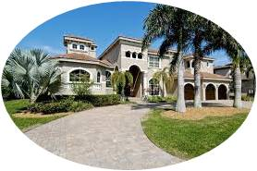
বাড়ির কাজ
মাতৃভাষা বাংলার প্রতি শ্রদ্ধার প্রকাশ ঘটায় এমন তিনটি কবিতার নাম লেখ।

Slide 16
ধন্যবাদ

